Slide 1

SmartPendant
Um periférico para smartphones Android

Slide 2
Outline
Resumo
Contextualização e Motivação
Objetivos
Revisão Bibliográfica
Pingente
Smartphone
Demonstração
Referências

Slide 3
1. Resumo
Pingente
Arduino
Android
Wearables
Notificações
Botões
Contexto
Sistemas
Embarcados
Dispositivos
Móveis
SmartPendant

Slide 4
2. Contextualização e Motivação
Contextualização
Motivação
Smartwatches
Pulseiras inteligentes
ARC Pendant
Interface
Discrição
Acessibilidade

Slide 5
3. Objetivos
Desenvolvimento de um protótipo de pingente baseado em Arduino, juntamente com uma aplicação Android, em uma arquitetura escalável e adaptável para diversas necessidades.

Slide 6
4. Revisão Bibliográfica
4.1. Android
4.2. Arduino
4.3. Sistemas Embarcados
4.4. Sistemas Distribuídos
4.5. Padrões de Projeto

Slide 7
4.1. Android
Sistema operacional baseado em Linux, criado por Andy Rubin.
Comprado pela Google em 2005.
Jackson, 2011
Possui um SDK para o desenvolvimento de aplicações.
Através da SDK é possível trabalhar com: interface gráfica, processamento paralelo, IPC, base de dados, etc.
Softwares para Android são comumente chamados de aplicativos e são desenvolvidos em Java.

Slide 8
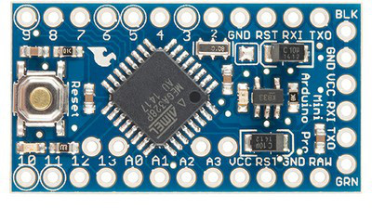
4.2. Arduino
“O Arduino é uma plataforma de computação física de fonte aberta para a criação de objetos interativos independentes ou em colaboração com softwares de computador. Ele foi projetado para artistas, designers e outros profissionais que queiram incorporar a computação física a seus projetos sem que para isso precisem ter se formado em Engenharia Elétrica.”
Banzi, 2014
Arduino Pro Mini – Fonte: https://www.arduino.cc/en/uploads/Main/ArduinoProMini_Front_3v3.jpg

Slide 9
4.3. Sistemas Embarcados
“Um sistema embarcado é um sistema computadorizado construído propositadamente para sua aplicação”
White, 2011

Slide 10
4.4. Sistemas Distribuídos
“Um sistema distribuído é aquele no qual os componentes localizados em computadores interligados em rede se comunicam e coordenam suas ações apenas passando mensagens. ”
Coulouris, 2007

Slide 11
4.5. Padrões de Projeto
“Cada padrão descreve um problema que ocorre com frequência em nosso ambiente, e então descreve a raiz da solução daquele problema, de modo que você possa usar essa solução um milhão de vezes, sem nunca fazê-la da mesma forma duas vezes. ”
Alexander, 1995

Slide 12
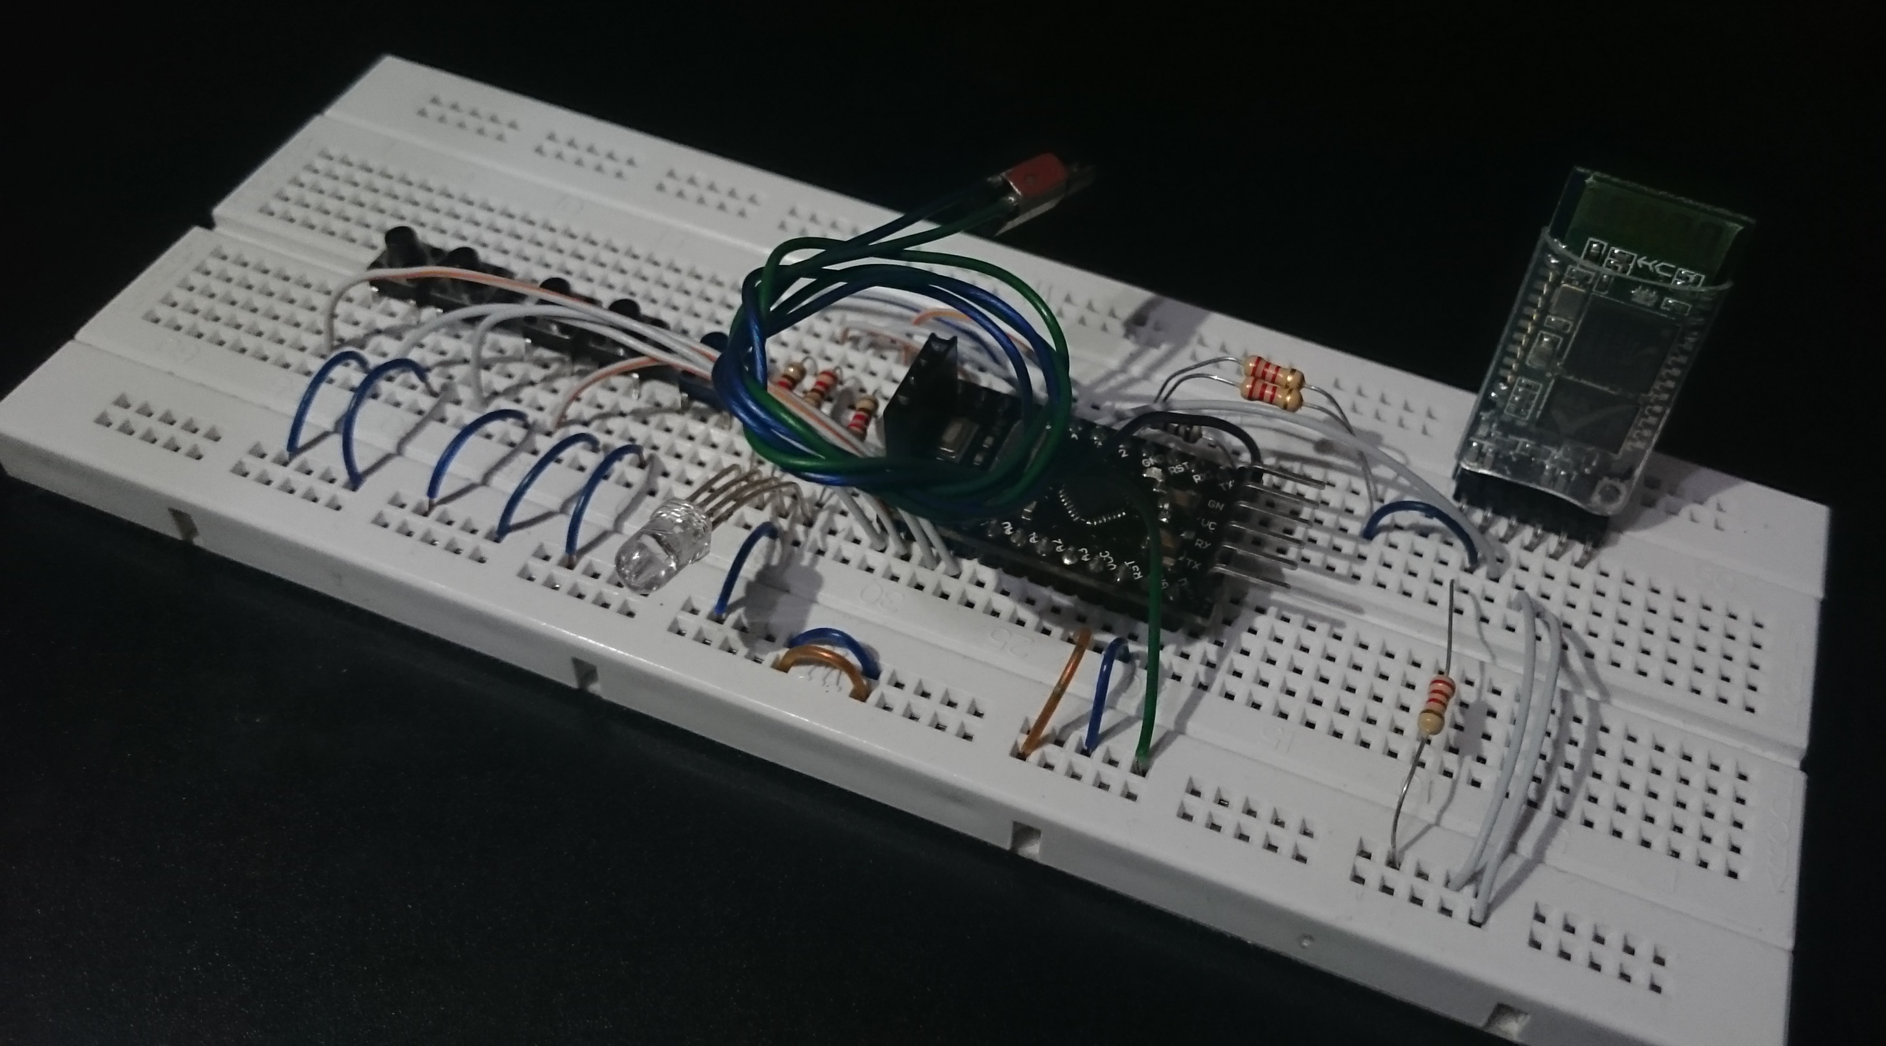
5. Pingente

Slide 13

5. Pingente
SpVibraActuation
SpButtons
SpBluetooth
SpActuation
SpLedActuation

Slide 14
6. Android
RingingContext
MusicContext
SpBluetooth
AccessoryDaemon
SpMessage
SpContext

Slide 15
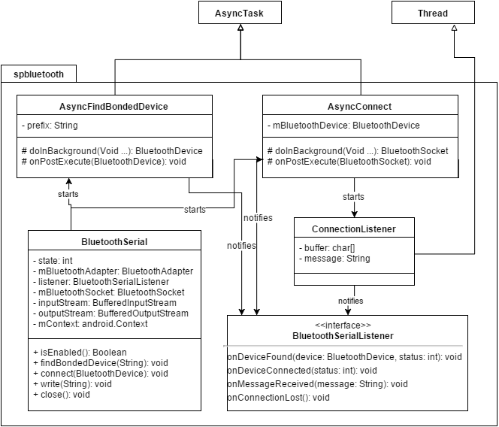
6.1. SpBluetooth

Slide 16
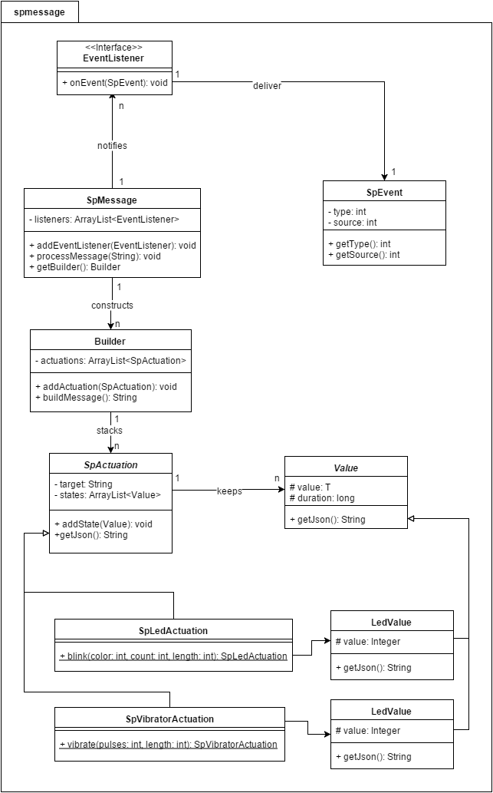
6.2. SpMessage

Slide 17
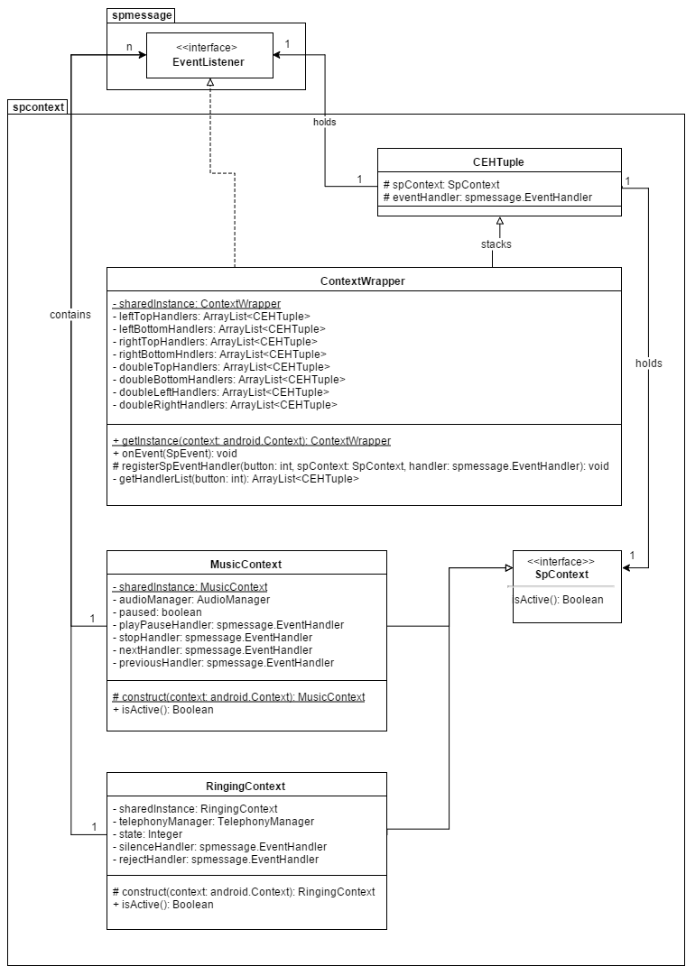
6.3. SpContext

Slide 18
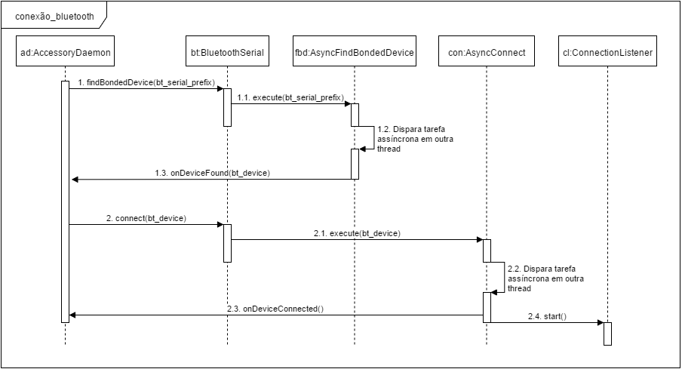
6.4. Conexão Bluetooth

Slide 19
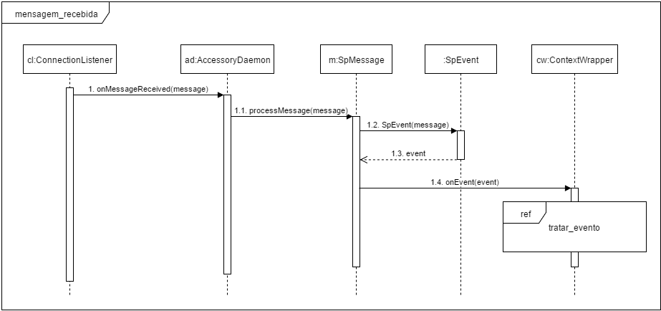
6.5. Mensagem Recebida

Slide 20
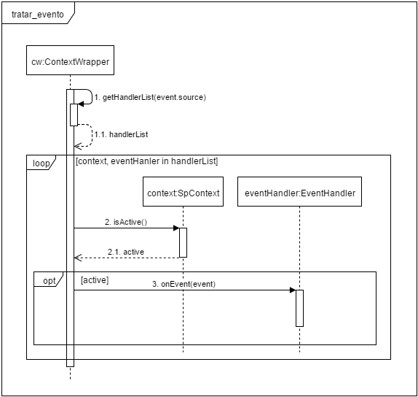
6.6. Tratar Evento

Slide 21
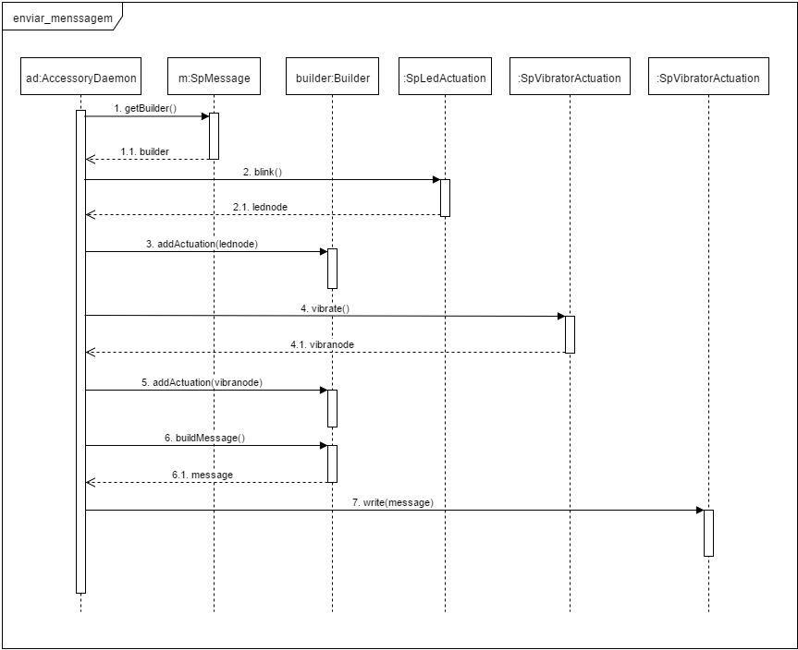
6.7. Enviar Mensagem
:SpBluetooth

Slide 22
7. Demonstração

Slide 23
Referências
ALEXANDER, C et al. A Pattern Language. Nova York: Oxford University Press, 1977.
BANZI, M.; SHILOH, M. Primeiros Passos com o Arduino. Tradução Aldir José Coelho Corrêa da Silva. 2.ed. São Paulo: Novatec Editora Ltda., 2015.
COULOURIS, G. et al. Sistemas Distribuídos, Conceitos e Projetos. 4.ed. Porto Alegre: Artmed Editora S.A., 2007.
GAMMA, E. et al. Design Patterns, elements of reusable object-oriented software. Boston: Addison-Wesley Longman Publishing Co., Inc., 1995
JACKSON, W. Android Apps for Absolute Begginers. Berkeley: Apress, 2011
WHITE, E. Making Embedded Systems, Design Patterns for Great Software. [s.l.]: O’Reilly Media, 2011.

Slide 24
Perguntas

